Slide 1
შეზღუდული პასუხისმგებლობის საზოგადოება „აბ“ სასარგებლო წიაღისეულის (ღორღი) გადამუშავება და საამშენებლო ბლოკების წარმოება
გზშ-ის ანგარიშის პროექტი მოამზადა : გიული დარციმელიამ

Slide 2
საქართველოს კანონის ,,გარემოსდაცვითი შეფასების კოდექსი’’ პროცედურები
სკოპინგის ანგარიში;
საზოგადოების ინფორმირება, საჯარო განხილვა; მოსაზრებების გათვალისწინება;
სკოპინგის დასკვნა;
გზშ-ის ანგარიში;
საზოგადოების ინფორმირება, საჯარო განხილვა, მოსაზრებების გათვალისწინება;
გარემოსდაცვითი გადაწყვეტილება.

Slide 3
საქმიანობის ადგილმდებარეობა
საწარმოო ტერიტორია მდებარეობს თელავის მუნიციპალიტეტში, სოფ. რუისპირში, თელავი-ახმეტა საავტომობილო გზის სიახლოვეს. მიწის ნაკვეთის საკადასტრო კოდია #53.11.45.150, და წარმოადგენს ფიზიკური პირი ნოდარ ალაიდინის (პ/ნ 20001009177) საკუთრებას, რომელიც წარმოადგენს შპს „აბ“-ს 100%-იან წილის მეპატრონეს. აღნიშნული ტერიტორია წარმოადგენს 2000 მ². ტერიტორიის GPS კოორდინატებია: X-535500; Y-4643170 წარმოდგენილი GPS კოორდინატების და საკადასტრო კოდის მიხედვით იდენტიფიცირებული ტერიტორიიდან ჩრდილოეით ფიქსირდება დასახლებული ზონა. პირდაპირი მანძილი უახლოეს მოსახლემდე შესაბამისად შეადგენს 160 მეტრს.
აგრეთვე მისგან დასავლეთით 336 მეტრის მანძილზე ფიქსირდება შპს „მშენებელი 2009“-ის ტერიტორია, 531 მეტრში შპს „სერპანტინის“ ასფალტის ქარხანა და 13 მეტრში სამხრეთით შპს „გზამშენი 2005“-ის სასაქონლო ბეტონის წარმოების ობიექტი.
რაც შეერხება შპს „მშენებელი 2009“-ის საკუთრებაში არსებულ ტერიტორიას, ის დღეისობით აუთვისებელია და აღნიშნულ ტერიტორიაზე არ ფუნქციონირებს რაიმე სახის საწარმოო ობიექტი, ხოლო შპს „სერპანტინის“ ტერიტორიაზე ფუნქციონირებს ასფალტის ქარხანა.
საწარმოო ტერიტორიიდან მანძილი ზედაპირული წყლის ობიექტამდე, თურდოს ხევი მდებარეობს 140 მეტრში.
საწარმოში ნედლეულის ტრანსპორტირებისათვის და პროდუქციის გატანისათვის გამოყენებული იქნება თელავი-ახმეტის ასფალტირებული გზა და აღნიშნული გზიდან შიდა მოშანგაკებული გრუნტის გზა.

Slide 4
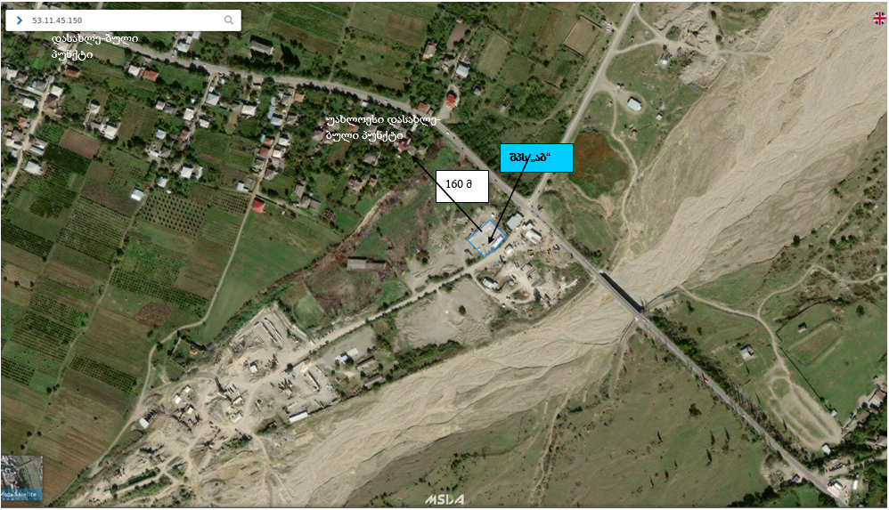
საკვლევი ტერიტორიის ადგილმდებარეობა

Slide 5
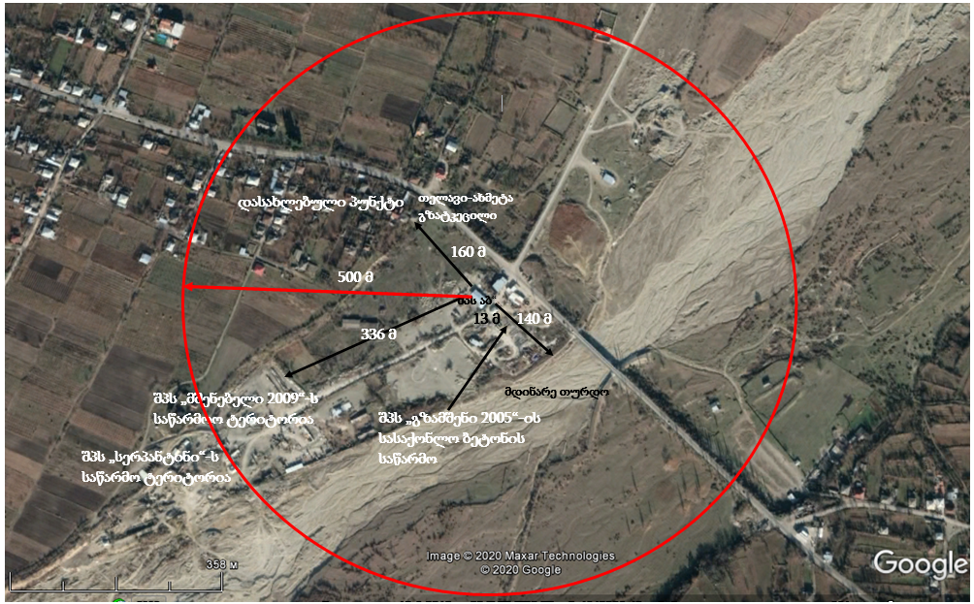
შპს „აბ“-ის სასარგებლო წიაღისეულის გადამუშავების საწარმოს განთავსების ტერიტორიის დეტალური სიტუაციური სქემა 500 მეტრიანი რადიუსში

Slide 6
დაგეგმილი საქმიანობის აღწერა
საწარმოში იმუშავებს წელიწადში 260 სამუშაო დღე 8 საათიანი სამუშაო გრაფიკით. აღნიშნული პარამეტრების მიხედვით წლის განმავლობაში დაგეგმილია 20800 მ³ 5-40 მმ ფრაქციის ღორღის გადამუშავება დამსხვრევა, რისგანაც მიიღება იმავე რაოდენობის ქვიშის ფრაქცია.
საწარმოში ნედლეულის ტრანსპორტირებისათვის და პროდუქციის გატანისათვის გამოყენებული იქნება თელავი-ახმეტის ასფალტირებული გზა და აღნიშნული გზიდან შიდა მოშანგაკებული გრუნტის გზა. დღეში საშუალოდ მაქსიმუმ მოსალოდნელია 10 ერთეული ავტოტრანსპორტის მოძრაობა ნედლეულის მირებისათვის და პროდუქციის გაცემისათვის.
საწარმოში შემოტანილი ღორღი დასაწყოვებული იქნება სამსხვრევის მიმღები ბუნკერის მიმდებარედ ღია მოედანზე, საიდანაც ის შემდგომ მიეწოდება მიმღებ ბუნკერს.
ღორღის გადამუშავების მიზნით საწარმოში დამონტაჟებულია ტექნოლოგიური ხაზი, რომელიც ითვალისწინებს ღორღის მიმღები ფოლადის ბუნკერის; ღორღის როტორული სამსხვრევის; დამსხვრეული მასალის გამაცხავებელ-დამახარისხებელი აგრეგატის; ტრანსპორტიორების ფუნქციონირებას.
ტექნოლოგიური პროცესის ეტაპზე ნედლეულის განთავსება მიმღებ ბუნკერში ხდება ჩამტვირთავის საშუალებით. მიმღები ბუნკერიდან ტრანსპორტიორის მეშვეობით ნედლეული მიეწოდება როტორულ სამსხვრევს, საიდანაც ნამსხვრევი მასა გადაიტანება გამაცხავებელ მოწყობილობაში. გაცხავების შედეგად მიიღება 0-5მმ ფრაქციის ქვიშა. ქვიშის განთავსება ხდება ქვიშისთვის განკუთვნილ საწყობში, ხოლო მსხვილი ფრაქცია ხელმეორედ თავსდება როტორულ სამტვრევში. ერთი საათის განმავლობაში გადამუშავებული ღორღის რაოდენობა შეადგენს 10 მ³, საიდანაც მიიღება ქვიშა. მიღებული ქვიშა საწყოვდება ღია მოედანზე ლენტური ტრანსპორტიორიდან ჩამოყრის ადგილზე. მიღებული ქვიშის ნაწილის შემდგომ გამოყენება ხდება სამშენებლო ბლოკის დასამზადებლად, ხოლო ნაწილის რეალიზაცია ხდება სხვა საწარმოებზე.
სამსხვრევ დანადგარზე მტვრის შემცირების მიწნით დამონტაჟებულია წყლის ავზი, საიდანაც ხდება ღორის მსხვრევისას მფრქვევანათი მისი დანამვა, რომლის ხარჯი დღეში (8 საათი) არ აღემატება 200 ლიტრს, ანუ წელიწადში ესაჭიროვება 52 მ³ წყალი.

Slide 7
საწარმო სიმძლავრე ღორღის გადამუშავებისას შეადგენს 10 მ³/სთ (16 ტ/სთ) ანუ 20800 მ³/წელ (33280 ტ/წელ) ქვიშის მიღება.
შეზღუდული პასუხისმგებლობის საზოგადოება “აბ" ასევე აწარმოებს სამშენებლო ბლოკების წარმოებას და უზრუნველყოფს რეგიონის მშენებარე ობიექტებს სამშენებლო ბლოკებით.
საწარმოს ტერიტორიაზე განლაგებულია ერთი ბეტონის საზელი კვანძი, რომელთაგან განკუთვნილია საამშენებლო ბლოკების წარმოებისათვის.
საამშენებლო ბლოკების წარმოების დანადგარის წარმადობა სტანდარტული ზომის ბლოკის წარმოებისას შეადგენს 187,5 ბლოკი საათში, რომლისათვის საჭიროა 1,875 მ³ ანუ 3.303 ტონა ბეტონი.
საამშენებლო ბლოკების წარმოებისათვის ცემენტი შემოიტანება დაფასოვებული ტომრებში და ინახება საწყობში.
როგორც უკვე აღინიშნა, საამშენებლო ბლოკების ბეტონის საზელი დანადგარი უზრუნველყოფს საათში 3.303 ტ/სთ ბეტონის მიღებას.
საწარმოს მიერ დაგეგმილია წელიწადში 8 სათიანი სამუშაო დღით და წელიწადში 260 სამუშაო დღით საამშენებლო ბლოკების წარმოების საამქროში 6870 ტონა ბეტონის წარმოება და შესაბამისად მისგან 390000 ცალი სამშენებლო ბლოკი წელიწადში- 1500 ცალი ბლოკი დღეში.
საამშენებლო ბლოკების წარმოებისათვის გამოყენებული იქნება საწარმოში ღორღის დამსხვრევისას მიღებული ქვიშა წელიწადში 2080 ტონის ოდენობით, შემოტანილი ღორღის წვრილი ფრაქცია 2080 ტონა წელიწადში და შემოტანილი დაფქვილი კირქვა (ფილერი) 2080 ტონის ოდენობი
საწარმოში შემოტანილი ფილერი და ღორღი წვრილი ფრაქცია ასევე საწყოვდება ღია მოედნებზე საწარმოში ღორღის დამსხვრევით მიღებული ქვიშის საწყობის მიმდებარე ტერიტორიაზე.

Slide 8
ინერტული მასალების სასაწყობე მეურნეობიდან ინერტული მასალა ჩაიტვირთება (ქვიშა, ღორღი, ფილერი) ბეტონშემრევის მიმღებ ბუნკერში, რომლიდანაც ლენტური ტრანსპორტიორით მიეწოდება ბეტონშემრევს, რომელსაც თანდათანობით ემატება ცემენტი და მასში ასხია წყალი. არაორგანიზებული გაფრქვევა წარმოიქმნება ინერტული მასალისა და ცემენტის ჩაყრისას ბეტონშემრევში და მისი მოზელისას.
ბეტონშემრევებში ტექნოლოგიური ოპერაციების რეგლამენტთან შესატყვისი მიმდევრობა უზრუნველყოფას ტექ. რეგლამენტის შესრულებას და გამოყოფის ინტენსივობის ნორმატიულობას პროცესის ძირითადი ოპერაციებით შეიძლება გამოისახოს ქვემოთ მოყვანილი მიმდევრობით:
1). ინერტული მასალის ჩაყრა ბეტონშემრევის მიმღებ ბუნკერში;
2). წყლის ჩატვირთვა ბეტონშემრევში;
3). ინერტული მასალის ტრანსპორტირება ლენტური ტრანსპორტიორით ბეტონშემრევში;
4). ცემენტისა და ინერტული მასალის ჩატვირთვა ბეტონშემრევში;
5). ბეტონის მორევა;
6). გამზადებული ბეტონის მასის ჩატვირთვა საკედლე ბლოკების დასამზადებელ დანადგარში.
სამშენებლო ბლოკები დროებით საწყოვდება საწარმოო ტერიტორიაზე, მათი ბუნებრივი გამოშრობის შემდეგ მოხდება მათი რეალიზაცია.
წლიურად საწარმოს მაქსიმალური დატვირთვისას ესაჭიროება 550 ტონა ცემენტი, რომელიც გამოიყენება სამშენებლო ბლოკებისა წარმოებისათვის.
საამშენებლო ბლოკების წარმოებისათვის წელიწადში ესაჭიროება მაქსიმუმ 156 მ³ წყალი.
ცემენტის შემოტანა საწარმოში ტომრებში დაფასოვებულის სახით და მისი შემოტანა ხორციელდება ავტოტრანსპორტით და საწყოვდება დახურულ შენობაში.
საწარმოში წყალი ასევე გამოიყენება ტერიტორიის მოსანამვად, რომლის ხარჯი წელიწადში არ აღემატება 260 მ³-ს.

Slide 9
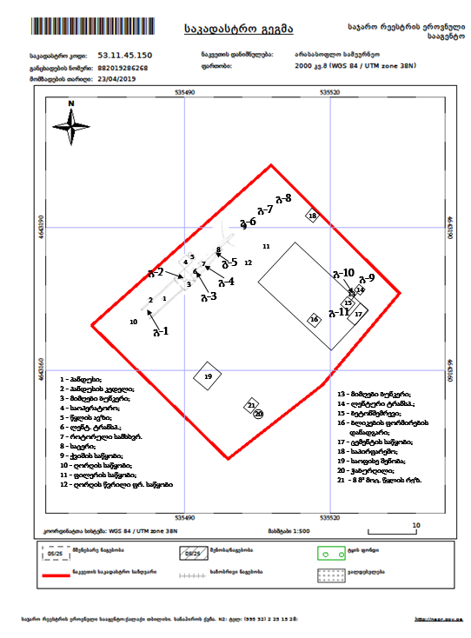
დაგეგმილი საქმიანობის ტერიტორიის გენ-გეგმა

Slide 10
პროექტის ალტერნატიული ვარიანტები
არაქმედების ალტერნატივა:
ეკონომიკური თვალსაზრისით საქმიანობა განეკუთვნება ქვეყნისათვის პრიორიტეტულ მიმართულებას.
საამშენებლო მასალების წარმოების საამქროს ექსპლუატაციის პროექტის განუხორციელებლობის შემთხვევაში ადგილი არ ექნება ბუნებრივ და სოციალურ გარემოზე იმ ნეგატიურ ზემოქმედებას, რაც მოსალოდნელია საწარმოს ოპერირების პროცესში, მათ შორის: ატმოსფერულ ჰაერში არაორგანული მტვრისა და ცემენტის მტვრის და ხმაურის გავრცელება, ნარჩენების წარმოქმნა და სხვა. მაგრამ პროექტის განუხორციელებლობის შემთხვევაში რეგიონში სამშენებლო სამუშაოების შესასრულებლად საამშენებლო მასალებით (ინერტული მასალა, საამშენებლო ბლოკები) პროდუქციით მომარაგება უნდა მოხდეს სხვა ანალოგიური პროფილის საწარმოდან და ამ შემთხვევაში საამშენებლო მასალების გადაზიდვების მანძილისა და სატრანსპორტო ნაკადების გაზრდის გამო თავიდან ვერ იქნება აცილებული გარემოზე ატმოსფერულ ჰაერში წვის პროდუქტებისა და ხმაურის ემისიების ზემოქმედება, ამასთან იზრდება როგორც სატრანსპორტო შემთხვევების (ავარიების) რისკები, ასევე გადაზიდვების ხარჯები.
აღნიშნული საქმიანობის გარემოზე ზემოქმედების შეფასებამ, მოსალოდნელ ნეგატიურ ზემოქმედებასთან ერთად გამოავლინა მნიშვნელოვანი დადებით ასპექტები, რომელთა რეალიზაცია არ მოხდება პროექტის განუხორციელებლობის შემთხვევაში. პროექტის განხორციელების პოზიტიური შედეგებიდან აღსანიშნავია:
პროდუქციის რეალიზაცია მოხდება ადგილობრივ ბაზარზე, რაც მნიშვნელოვანია ქვეყანაში მიმდინარე სამშენებლო პროექტების ადგილობრივი წარმოების დამშენებელო მასალებით უზრუნველყოფისათვის;
წვლილს შეიტანს რეგიონის და ქვეყნის ეკონომიკური პოტენციალის გაუმჯობესების საქმეში;
საწარმოს ამოქმედება მნიშნელოვან წვლილს შეიტანს რეგიონის და ქვეყნის ეკონომიკური პოტენციალის გაუმჯობესების საქმეში, რაც გამოიხატება ცენტრალური და ადგილობრივი საბიუჯეტო შემოსავლების ზრდაში.

Slide 11
მართალია საქართველოში არსებობს სამშენებლო მასალების მწარმოებელი ბევრი კომპანია, მაგრამ დღეისობით ადგილობრივი წარმოების საამშენებლო მასალები საკმარისი არ არის ბაზრის მოთხოვნის დაკმაყოფილებაზე და მასზე მოთხოვნილების შესავსებად ის შემოდის მიმდებარე რეგიონებიდან, რომელიც იწვევს სატრანსპორტო ნაკადის გაზრდას.
ქვეყნისათვის ეკონომიურად მომგებიანია საშინაო ბაზარი მთლიანად დაკმაყოფილებული იქნას შიდა პროდუქტით;
გარდა აღნიშნულისა აღნიშნული საამშენებლო მასალების წარმოების საამქროს ფუნქციონირებაზე უარის თქმის შემთხვევაში არ მოხდება ქვეყანაში დამატებით ახალი სამუშაო ადგილების შექმნა, რაც მეტად არასასურველი შედეგის მომტანია, რადგან ასევე ახალი სამუშაო ადგილების შექმნა ქვეყნისთვის წარმოადგენს ერთ-ერთ პრიორიტეტულ მიმართულებას.
ყოველივე აღნიშნულის გათვალისწინებით შეიძლება ითქვას, რომ არქმედების ალტერნატივა, ანუ საქმიანობის არ განხორციელება არ გამორიცხავს გარემოზე პირდაპირ უარყოფით გავლენას, ამავე დროს არ იქმნება სამუშაო ადგილები, არ ვითარდება ეკონომიკა, რაც უარყოფითად მოქმედებს სოციალურ გარემოზე. ამდენად არქმედების ვარიანტი უარყოფით ქმედებათა ხასიათს ატარებს და შესაბამისად მიუღებელია. ეკონომიკური თვალსაზრისით საქმიანობა განეკუთვნება ქვეყნისათვის პრიორიტეტულ მიმართულებას.

Slide 12
პროექტის ალტერნატიული ვარიანტები
ტექნოლოგიური ალტერნატივა
საწარმოში გამოსაშვები პროდუქციის წარმოებისათვის გათვალისწინებული ტექნოლოგია და დანადგარები პრაქტიკულად წარმოადგენს უალტერნატივო ტექნოლოგიას. საწარმოს ძირითადი ტექნოლოგიური ოპერაციებია: ნედლეულის მიღება, დროებითი დასაწყოება, პროდუქციის წარმოება და მომხმარებელზე გაცემა.
საწარმოში გამოსაყენებელი დანადგარები, რომელიც შესაბამისი პროდუქციის გამოშვებისათვის გააჩნია უკე ადაპტირებული ტექნოლოგია და ამდენად სხვა ალტერნატიული ტექნოლოგიების განხილვა არ წამოჭრილა.
როგორც წინამდებარე ანგარიშშია მოცემული, საწარმოში დამონტაჟებულია 10 მ³/სთ-ში წარმადობის სამსხვრევი დანადგარი, რომელშიც ხორციელდება შემოტანილი 4-40 მმ ფრაქციის ღორღის ერთჯერადი დამსხვრევა შრალი მეთოდით. აღნიშნული დანადგარი წარმოადგენს ერთ-ერთ სტანდარტულ დანადგარს ღორღის გადამუშავებისათვის. აქვე უნდა აღინიშნოს, რომ საწარმოში ღორღის დამსხვრევისას წარმოქმნილი მტვრის ინტენსივობის შემცირების მიზნით დამონტაჟდა წყლის რეზერვუარი წყლის მფრქვევანათი, რომელიც საშუალებას იძლევა მტვერწარმოქმნა შემციდეს 90 %-ით.
ტერიტორიის შერჩევის ალტერნატივები
რადგან საამშნებლო მასალების წარმოების საამქრო წარმოადგენს ფუნქციონირებად საწარმოს, მისი ადგილმდებარეობის ალტერნატივების განხილვა არ მომხდარა.
უნდა აღინიშნოს, რომ აღნიშნული ტერიტორიის შერჩევისას გათვალისწინებული იყო, რომ ის წარმოადგენს სამრეწველო ტერიტორიას და უზრუნველყოფილი იყო დენით და წყლით მომარაგებით (არსებობდა ჭაბურღილი).

Slide 13
საქმიანობით გამოწვეული გარემოზე შესაძლო ზემოქმედების მოკლე აღწერა
● ზემოქმედება ატმოსფერულ ჰაერზე და ემისიები;
● ხმაური; ვიბრაცია;
● ელექტრო მაგნიტური გამოსხივება;
● ზემოქმედება წყლის ხარისხზე;
● ზემოქმედება ცხოველთა სამყაროზე;
● ნარჩენების წარმოქმნა და მათი მართვის პროცესში მოსალოდნელი ზემოქმედება;
● ზემოქმედება ადამიანის ჯანმრთელობასა და უსაფრთხოებაზე;
● ნიადაგის, გრუნტის და მიწისქვეშა წყლების დაბინძურების რისკები;
● კუმულაციური ზემოქმედება.

Slide 14
ზემოქმედება ატმოსფერულ ჰაერზე და ემისიები
საწარმოს საქმიანობის შედეგად ატმოსფეროში გამოიყოფა მავნე ნივთიერებები. ყურადღებას და განხილვას მოითხოვს დაგეგმილი საქმიანობის შედეგად გარემოში გამოფრქვეული მავნე ნივთიერებებია: არაორგანული მტვერი და ცემენტის მტვერი. ცხრილში მოცემულია საწარმოში წარმოქმნილი მავნე ნივთიერებების კოდი, ზღვრულად დასაშვები კონცენტრაციების მნიშვნელობები, გაფრქვევის სიმძლავრეები და საშიშროების კლასი.

Slide 15
ატმოსფერულ ჰაერში მავნე ნივთიერებათა გაბნევის ანგარიშის შედეგთა ანალიზი
რადგან უახლოესი დასახლებული პუნქტი ჩრდილოეთის მხრიდან 160 მეტრით, ხოლო სხვა მიმართულებით 500 მეტრიან ზონაში დასახლებული პუნქტი არ არსებობს, ამიტომ ჰაერის ხარისხის მოდელირება შესრულდება ობიექტის წყაროებიდან შემდეგ კორდინატებზე:
1- (0; 160); 2 – (0; -160); 3 – (160; 0); 4 – (-160; 0).
გათვლები განხორციელდა იმ შემთხვევისათვის, როცა ერთდროულად აფრქვევს ყველა წყარო, რაც შეყვანილ იქნა კომპიუტერში, მოცემულია დანართის პირველ ფურცელზე. ასევე გათვალისწინებული იქნა საწარმოს მიმდებარედ არსებული შპს „გზამშენი 2005“-ის სასაქონლო ბეტონის წარმოების ობიექტიდან ატმოსფერულ ჰაერში გაფრქვევების ინტენსივობები და ფონური მახასიათებლები ქალაქის მოსახლეობის რიცხოვნობის გათვალისწინებით (10000-ზე ნაკლები).
რაც შეეხება შპს „მშენებელი 2009“-ის საკუთრებაში არსებულ მიწის ნაკვეთებს, აღნიშნული ტერიტორიაზე რაიმე სახის საწარმო ობიექტი არ ფიქსირდება.

Slide 16
ხმაური ვიბრაცია
წინასწარი შეფასებით, საწარმოო ობიექტისაგან
მოსალოდნელი ხმაური არ აღემატება დასაშვებ ნორმატივებს ახლომდებარე მოსახლეობისათვის,
ლოკალურ ვიბრაციას ზემოქმედება ექნება მოსამსახურე პერსონალზე
ზოგადი ვიბრაცია შესაძლებელია გავრცელდეს ობიექტის ტერიტორიაზე
უახლოეს დასახლებულ პუნქტთან ხმაურის დონე ტოლია 32,92 დბ-ის რაც ნაკლებია დასაშვებ ნორმაზე დღის საათებისათვის.
საწარმოში არსებული დანადგარები, რომლებიც წარმოადგენენ ვიბრაციის გამომწვევ წყაროს, არ გადააჭარბებენ დასაშვებ ნორმებს.
ხმაური არის სხვადასხვა სიხშირის და ინტენსივობის ბგერების მოუწესრიგებელი ერთობლიობა, რომელსაც შეუძლია გამოიწვიოს მავნე ზემოქმედება ადამიანის ორგანიზმზე.

Slide 17
ელექტრო მაგნიტური გამოსხივება
საწარმოში არსებული დანადგარების შესწავლის შედეგად დადგინდა
ელექტომაგნიტური გამოსხივების ინტენსივობის ფონური დონეები არ აღემატება ზღვრულად დასაშვებ დონეებს (10 მკვტ/სმ2).
ელექტომაგნიტური გამოსხივების ინტენსივობის ფონი უმნიშვნელოა და აქ მომუშავე, თუ მცხოვრებ ადამიანებს არავითარ საფრთხეს არ უქმნის.

Slide 18
ზემოქმედება წყლის ხარისხზე
წყალი საწარმოში გამოიყენება :
საწარმოო მიზნებისათვის
სასმელ-სამეურნეო მიზნებისათვის
საწარმოო მიზნებისათვის გამოყენებული წყალი არ ჩაედინება ზედაპირული წყლის ობიექტებში. ის გამოიყენება მხოლოდ ღორღის მსხვრევისას მტვერდახშობის მიზნით და საამშენებლო ბლოკების წარმოებისათვის.
სამეურნეო-საყოფაცხოვრებო ჩამდინარე წყლების ჩაშვება ხორციელდება ბეტონის ამოსაწმენდ ორმოში

Slide 19
ზემოქმედება ცხოველთა სამყაროზე
საწარმოს განთავსების ტერიტორია არ გამოირჩევა ცხოველთა მრავალფეროვნებით
გარკვეული სახის ნეგატიური ზემოქმედებები, განსაკუთრებით მოსალოდნელია ფრინველებზე.
ცხოველთა სამყაროზე ზემოქმედების სახეებიდან აღსანიშნავია ღამის საათებში განათებულობის ფონის შეცვლასთან დაკავშირებული ზემოქმედება - ფრინველთა დაფრთხობა, რისი თანმდევი შესაძლოა იყოს მათი დეზორიენტაცია და დაშავება

Slide 20
ნარჩენების წარმოქმნა და მათი მართვის პროცესში მოსალოდნელი ზემოქმედება,
საწარმოს საქმიანობის პროცესში მოსალოდნელია სხვადასხვა სახეობის ნარჩენების
წარმოქმნა, მათ შორის სახიფათო ნარჩენების
1. საყოფაცხოვრებო ნარჩენები;
2. საწარმოო ნარჩენები;
საყოფაცხოვრებო ნარჩენები (დაახლოებით 5.84 მ3/წელ) განთავსდება საწარმოოს ტერიტორიაზე დადგმულ კონტეინერებში
საწმენდი ნაჭრები და დამცავი ტანისამოსი, რომელიც დაბინძურებულია საშიში ქიმიური ნივთიერებებით, ძრავისა და კბილანური გადაცემის კოლოფის სინთეტიკური ზეთები და სხვა ზეთოვანი ლუბრიკანტები
დროებით დასაწყობდება სასაწყობო ტერიტორიაზე
გადაეცემა შესაბამისი ნებართვის მქონე ორგანიზაციას შემდგომი მართვისთვის
პასუხისმგებლობა ნარჩენების მართვის პროცესში
საწარმოს ხელმძღვანელი ვალდებულია:
• ნარჩენების საინვენტარიზაციო უწყისის დამტკიცებაზე;
• ნარჩენების მართვისათვის საჭირო მოწყობილობით, რესურსით და ინვენტარით საწარმოს უზრუნველყოფაზე;
• საწარმოს საქმიანობის პროცესში წარმოქმნილი ნარჩენების მართვის პროცესში
• საქართველოს გარემოსდაცვითი კანონმდებლობის მოთხოვნების დაცვაზე.

Slide 21
ზემოქმედება ადამიანის ჯანმრთელობასა და უსაფრთხოებაზე
ზემოქმედების ძირითადი რეცეპტორები მომსახურე პერსონალია
ზემოქმედების პრევენციის მიზნით მნიშვნელოვანია უსაფრთხოების ნორმების მკაცრი დაცვა და მუდმივი ზედამხედველობა

Slide 22
ნიადაგის; გრუნტის და მიწისქვეშა წყლების დაბინძურების რისკები
ნიადაგის და გრუნტის დაბინძურების
მიზეზი შეიძლება გახდეს:
• საწარმოო და საყოფაცხოვრებო ნარჩენების მართვის წესების დარღვევა;
• ავტოტრანსპორტიდან ნავთობპროდუქტების ავარიული დაღვრა;
• შიდა კანალიზაციის სისტემების ექსპლუატაცია
შემდგომში რაიმე სახის მიწის სამუშაოების ჩატარების შემთხვევაში ნიადაგის ფენა უნდა მოიხსნას და დასაწყობდეს კანონმდებლობის სრული დაცვით.
სანიაღვრე წყლები
აღნიშნული წყლები ჩაედინება საწარმოს მიმდებარედ არსებულ ბუნებრივ სანიაღვრე არხებში.

Slide 23
კუმულაციური ზემოქმედება
კუმულაციური ზემოქმედების ერთადერთ საგულისხმო სახედ უნდა მივიჩნიოთ:
→ხმაურის გავრცელება და →ატმოსფერულ ჰაერზე ზემოქმედება
ატმოსფერული ჰარში მავნე ნივთიერებების მიწისპირა კონცენტრაციების ანგარიშისას გამოყენებული იქნება კანონმდებლობით გათვალისწინებული ფონური მახასიათებლები რომელიც ეთანადება 125-250 ათასი მოსახლეობის რიცხოვნობის სიდიდეს.
ასევე ფონურ სიდიდედ აღებული იქნება შპს „გზამშენი 2005“-ის სასაქონლო ბეტონის წარმოების ობიექტი მავნე ნივთიერებების გაფრქვევების ჯამური ინტენსივობები.

Slide 24
მადლობა ყურადღებისთვის !

